Slide 1
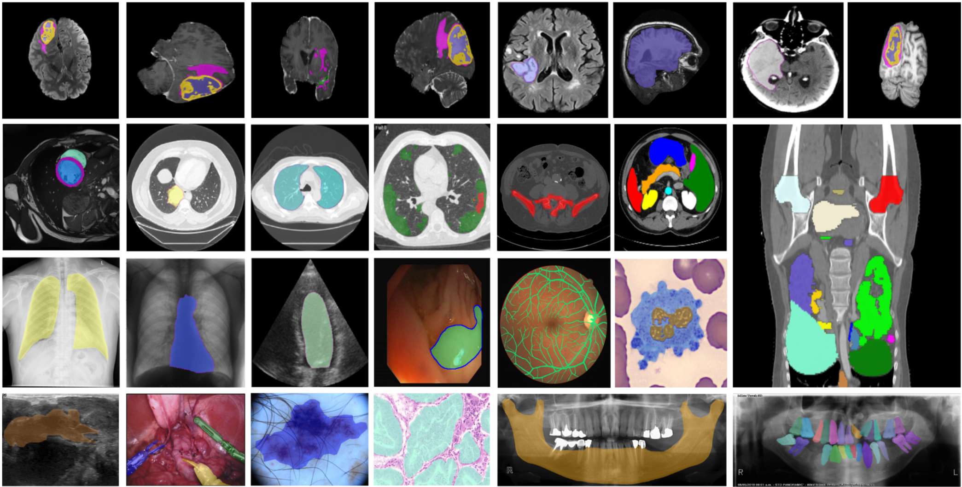
Διπλωματική Εργασία
Τμηματοποίηση Πλακούντα σε MRI με τεχνικές Deep Learning
Επιβλέπων: Γεώργιος Ματσόπουλος, Καθηγητής, ΕΜΠ
Σχολή Ηλεκτρολόγων Μηχανικών και Μηχανικών Υπολογιστών, ΕΜΠ
Γρηγόριος Τσένος| ΕΜΠ | 2026

Slide 2
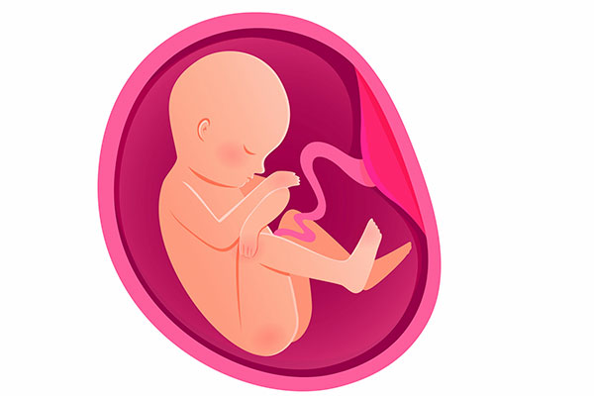
Διάρθρωση Παρουσίασης
01
Εισαγωγή και Κλινικό Κίνητρο
Theoretical Background (MRI, Placenta, Metrics
Αρχιτεκτονικές Deep Learning (CNN, Transformers, Mamba)
Πειραματικό Πρωτόκολλο (Δεδομένα, Προεπεξεργασία, Εκπαίδευση)
Αποτελέσματα (Ποσοτικά, Ποιοτικά, Χρόνος)
Συμπεράσματα και Μελλοντική Εργασία

Slide 3
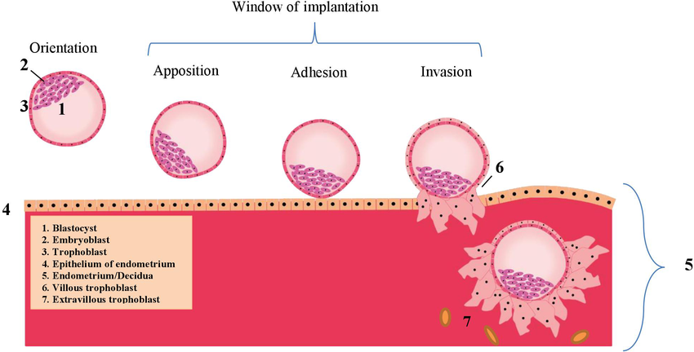
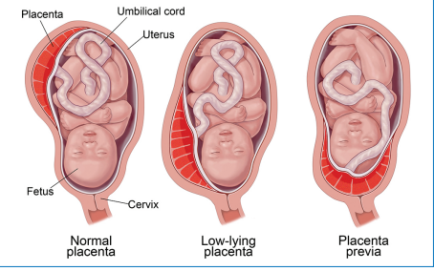
Ο Πλακούντας και η Κλινική Σημασία
02
Ανάπτυξη: από τον τροφοβλάστη της βλαστοκύστης (~7-12 ημέρες μετά τη γονιμοποίηση)
Κρίσιμο όργανο της κύησης (μητρική-εμβρυϊκή διεπιφάνεια)
Λειτουργίες: ανταλλαγή αερίων, θρεπτικά συστατικά, ενδοκρινικός ρόλος
Δυσλειτουργία συνδέεται με επιπλοκές (προεκλαμψία, ανώμαλη εμφύτευση, αποβολή)
Η ποσοτική αξιολόγηση (όγκος, σχήμα) απαιτεί ακριβή τμηματοποίηση
Η χειροκίνητη τμηματοποίηση είναι χρονοβόρα, εξαρτάται από τον παρατηρητή και δεν κλιμακώνεται

Slide 4
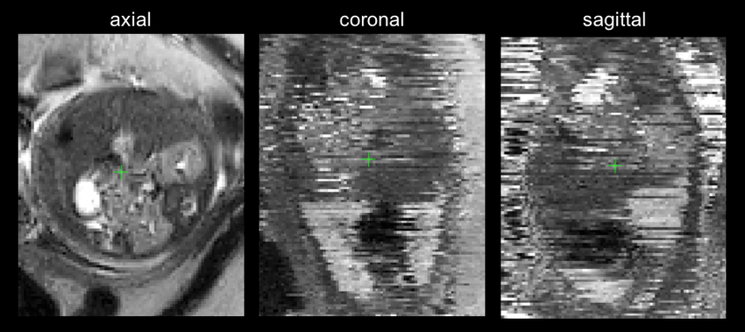
Προκλήσεις MRI στην Απεικόνιση Πλακούντα
03
Πλεονεκτήματα: υψηλή αντίθεση μαλακών ιστών, 3D ογκομετρικά δεδομένα, χωρίς ιονίζουσα ακτινοβολία
Προκλήσεις ειδικά στο placental MRI:
Artifacts κίνησης (εμβρυϊκή/μητρική κίνηση) -> θόλωση και παραμορφώσεις
Ανομοιογένεια έντασης (bias field) -> ο ίδιος ιστός εμφανίζεται με διαφορετικές εντάσεις
Χαμηλή αντίθεση ορίων μεταξύ πλακούντα και μυομητρίου
Class imbalance: ο πλακούντας καταλαμβάνει μικρό foreground όγκο
Απαιτεί ισχυρή προεπεξεργασία και κατάλληλο αρχιτεκτονικό σχεδιασμό

Slide 5
Ερευνητικοί Στόχοι και Μεθοδολογία
04
Κύριος στόχος: Συστηματική συγκριτική αξιολόγηση σύγχρονων αρχιτεκτονικών Deep Learning για 3D τμηματοποίηση πλακούντα
Βασικές μεθοδολογικές αρχές:
Ενιαίο pipeline (MONAI/PyTorch) για προεπεξεργασία, εκπαίδευση και inference
Αυστηρή τυποποίηση υπερπαραμέτρων, augmentation και στρατηγικής δειγματοληψίας
Δίκαιη σύγκριση που απομονώνει αρχιτεκτονικές διαφορές από implementation artifacts
Δευτερεύων στόχος: Εντοπισμός αρχιτεκτονικών πλεονεκτημάτων/αδυναμιών για τις ειδικές προκλήσεις του πλακούντα
BLACKBOX ΠΕΙΡΑΜΑΤΙΚΟ ΠΛΑΙΣΙΟ
Μάσκα πλακούντα
MRI εικόνες + μάσκες
Μοντέλο τμηματοποίησης
Μετρικές όγκου/μορφολογίας

Slide 6
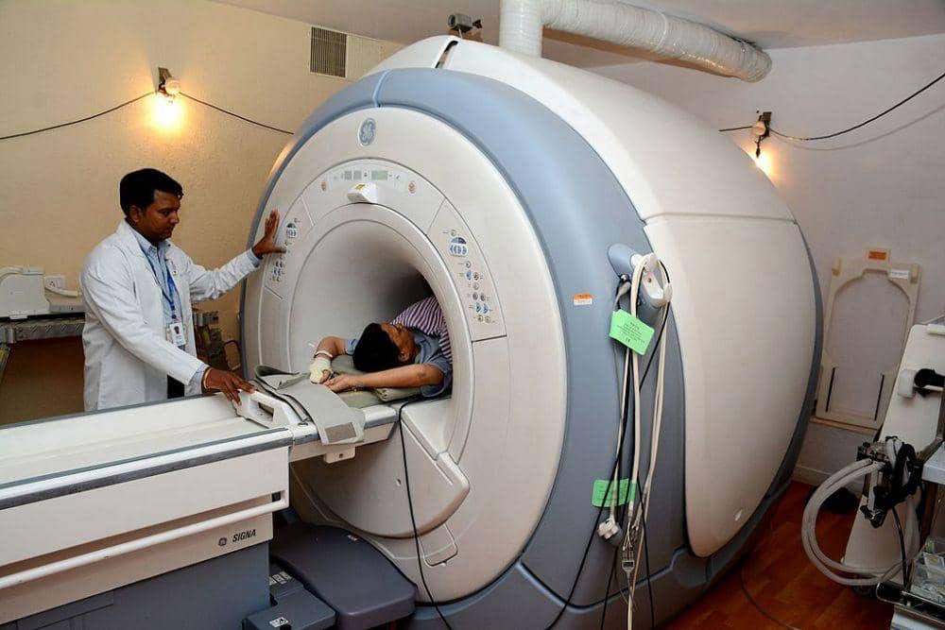
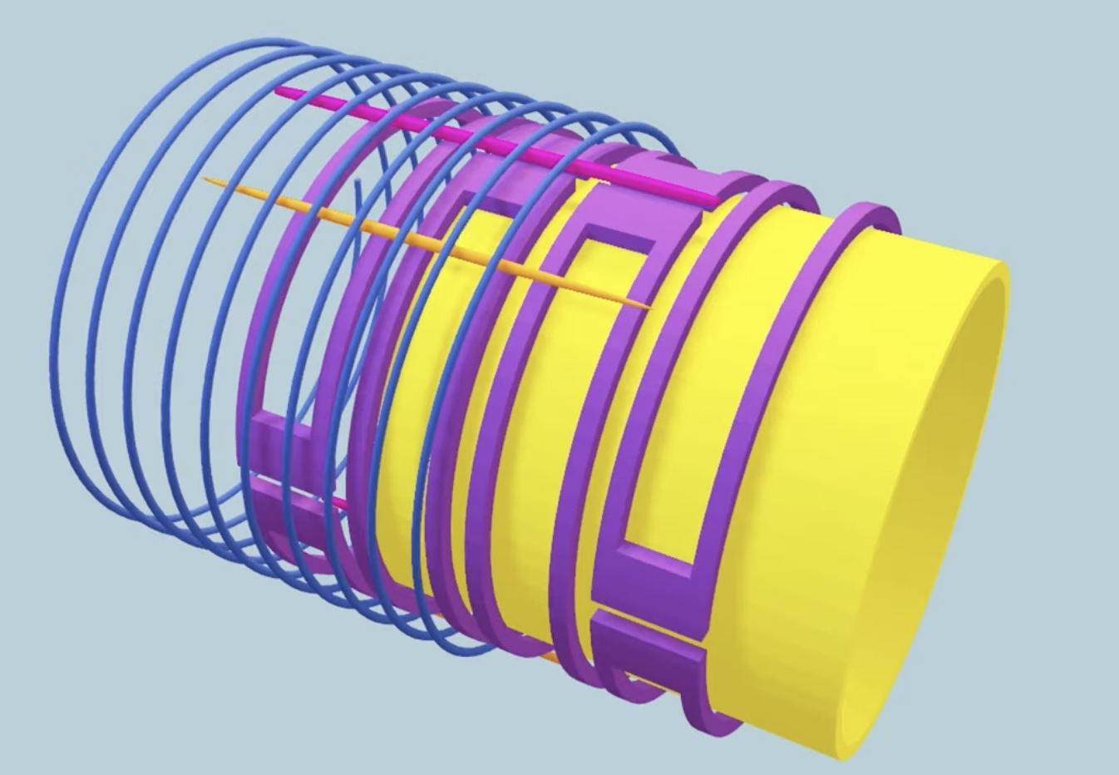
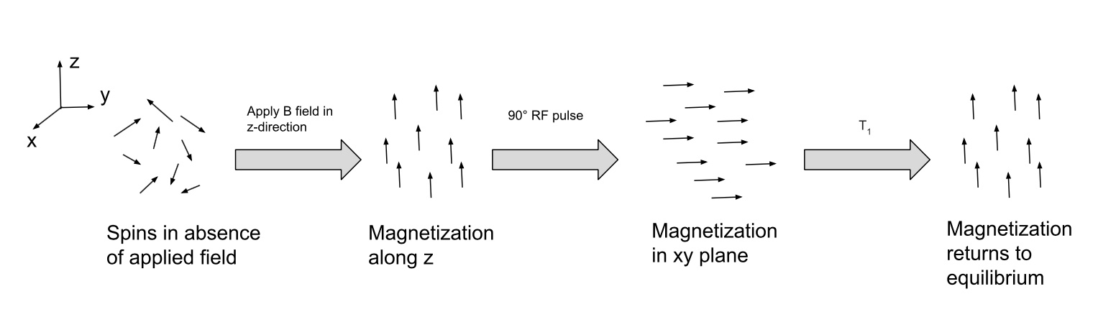

Μαγνητική Τομογραφία (MRI)
05
Τεχνική απεικόνισης που βασίζεται στον πυρηνικό μαγνητικό συντονισμό
Τα πηνία βαθμίδων δημιουργούν πεδίο εξαρτώμενο από τη θέση και κάθε θέση έχει διαφορετική συχνότητα Larmor: $ω\left(z\right)=γB(z)$
Πλεονεκτήματα: υψηλή αντίθεση μαλακών ιστών, 3D πληροφορία, χωρίς ιονίζουσα ακτινοβολία
Προεπεξεργασία: διόρθωση bias field (N4ITK), κανονικοποίηση έντασης
Απαιτεί ακριβή ορισμό ROI για ποσοτικοποίηση

Slide 7
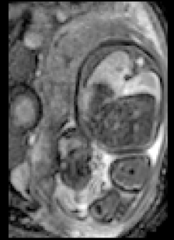

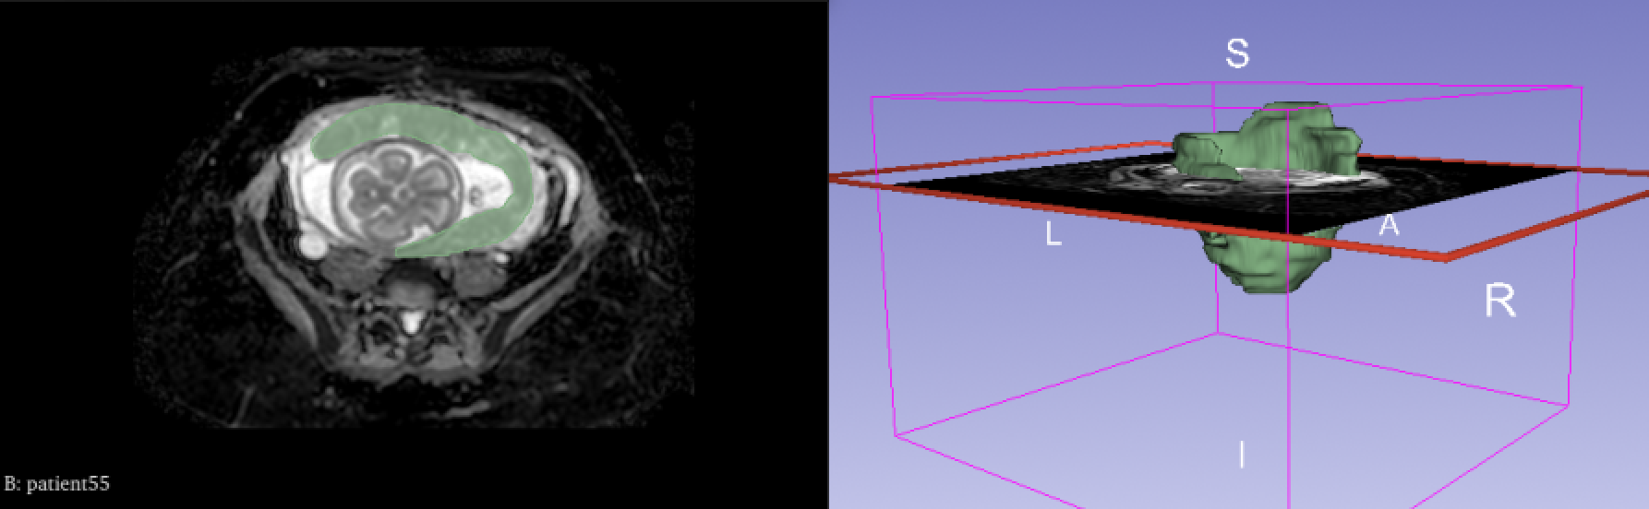

Τμηματοποίηση Ιατρικής Εικόνας: Τυπικός Ορισμός
06
Είσοδος: 3D όγκος MRI $X∈ℝ^{H×W×D}$
Έξοδος: Δυαδική μάσκα $Y∈{\left\{0,1\right\}}^{H×W×D}$που υποδεικνύει voxel πλακούντα
Διατύπωση μάθησης: Επιβλεπόμενη μάθηση με ζεύγη $(X_{i},Y_{i})$
Στόχος: Να μάθει $f_{θ}$ώστε $f_{θ}\left(x\right)≈Y$
Κύρια διαφορά από classification: Dense prediction (ανά voxel) αντί για image-level label
33D πρόκληση: Υψηλές απαιτήσεις υπολογισμού/μνήμης → patch-based εκπαίδευση, sliding-window inference

Slide 8
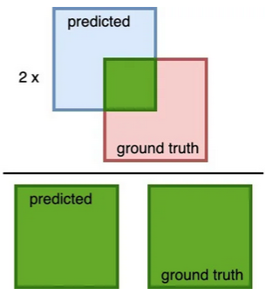
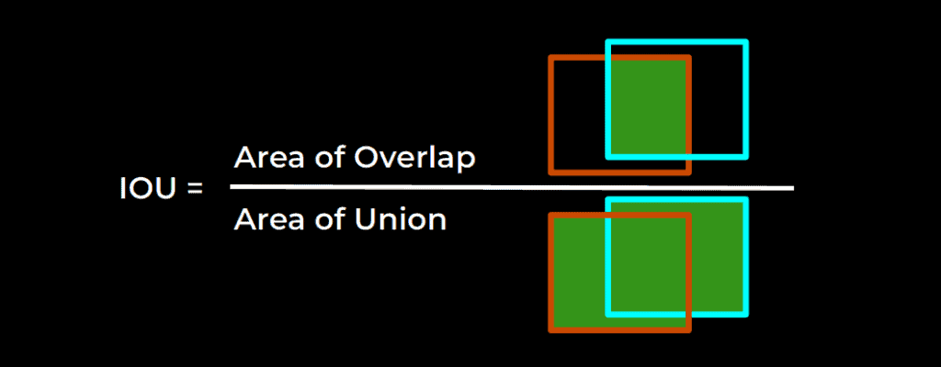


Μετρικές Απόδοσης
07
Συντελεστής Dice (DSC) (σχήμα δεξιά)
$DSC=\frac{2\left|P∩G\right|}{\left|P\right|+\left|G\right|}$
Τιμές [0,1], όπου 1 = τέλεια επικάλυψη.
Intersection over Union (IoU/Jaccard)
$IoU=\frac{|P∩G|}{|P∪G|}$
Κατάλληλες για έντονο class imbalance (ειδικά ο DSC).
Επιπλέον παρακολούθηση: Loss εκπαίδευσης/επικύρωσης (DiceCELoss)
Ποιοτική αξιολόγηση: Οπτικός έλεγχος ποιότητας ορίων, false positives/negatives

Slide 9
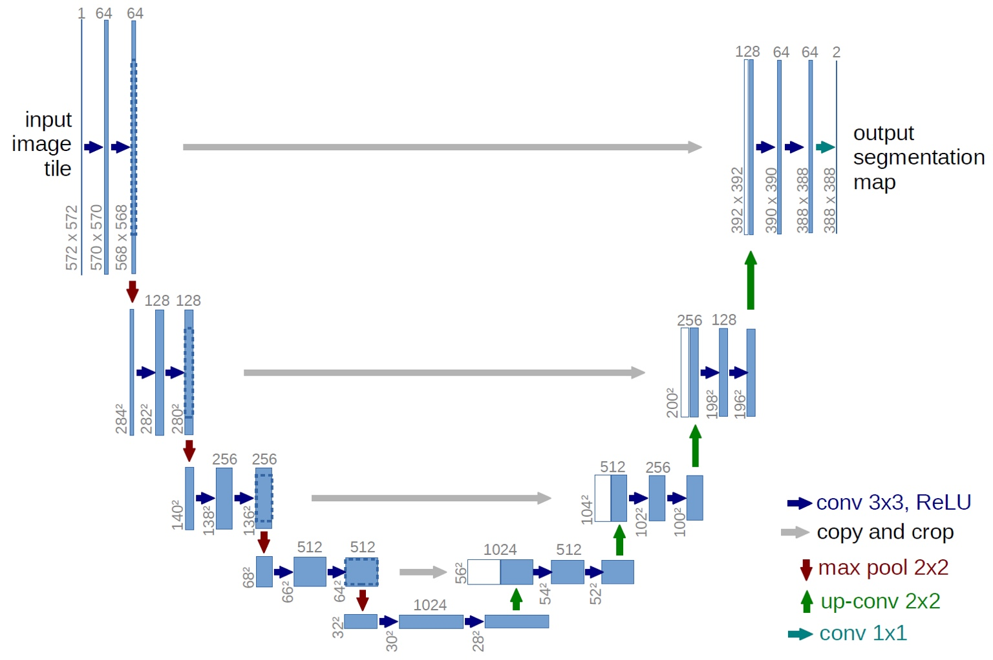
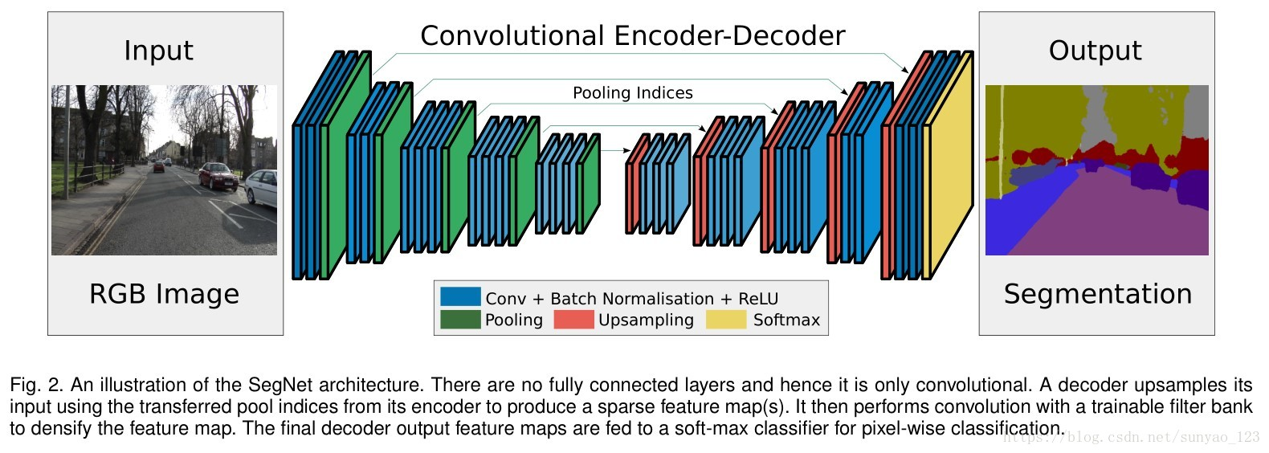
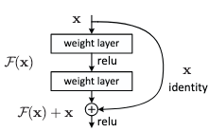
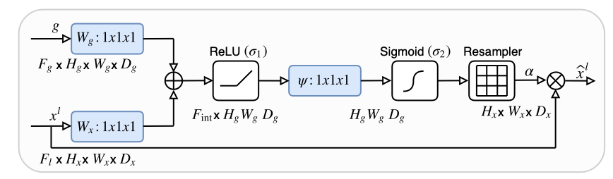
Συνελικτικά Δίκτυα (CNNs) και U-Net
08
Κυρίαρχη οικογένεια μοντέλων για ιατρική τμηματοποίηση.
U-Net: Συμμετρική αρχιτεκτονική encoder-decoder με skip connections.
Πλεονεκτήματα: Αποδοτικότητα, έμφαση σε τοπικά μορφολογικά χαρακτηριστικά.
Παραλλαγές: DynUNet (δυναμική προσαρμογή), SegResNet (residual blocks), Attention U-Net.

Slide 10
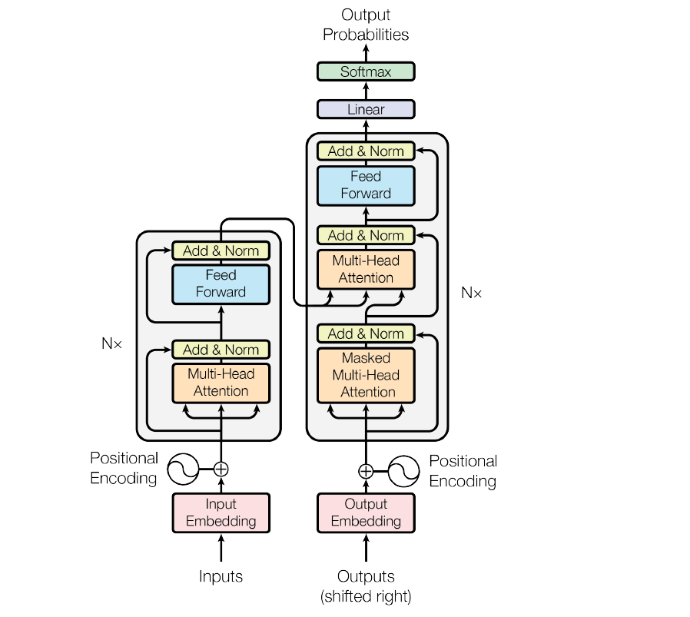
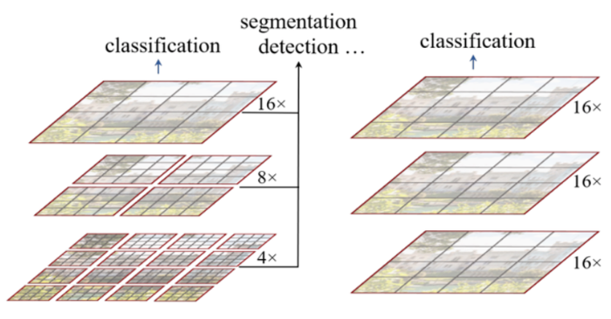
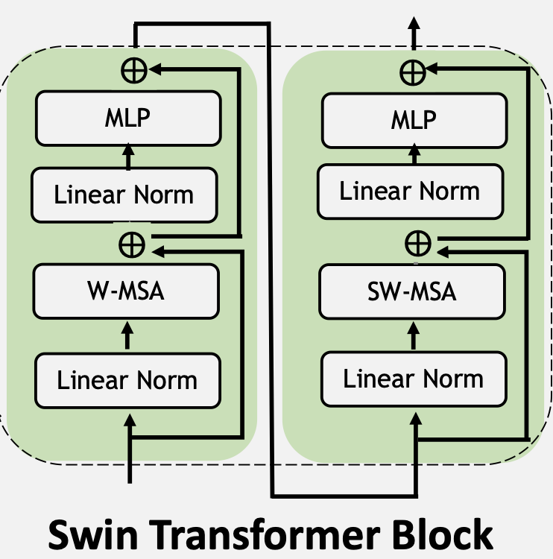
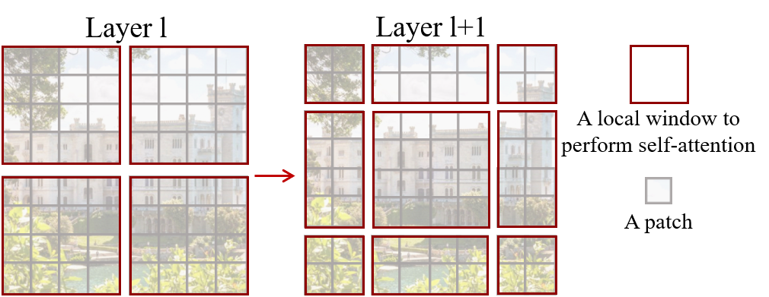

Μοντέλα Attention και Transformers
09
Μηχανισμός Self-Attention για μοντελοποίηση long-range εξαρτήσεων (global context).
Πρόκληση: Τετραγωνικό κόστος $O\left(n^{2}\right)$ για 3D δεδομένα υψηλής ανάλυσης.
Λύσεις: Ιεραρχία, τοπικά παράθυρα (Window Attention).
Μοντέλα: UNETR (ViT encoder), SwinUNETR (Swin Transformer encoder).

Slide 11
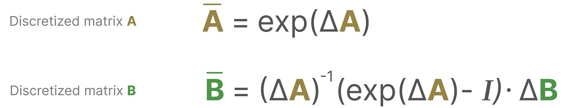
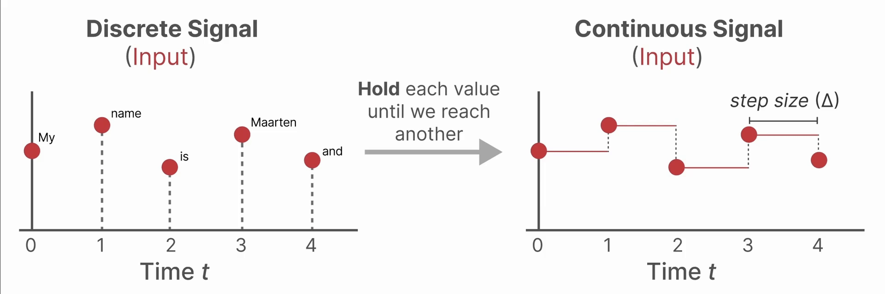
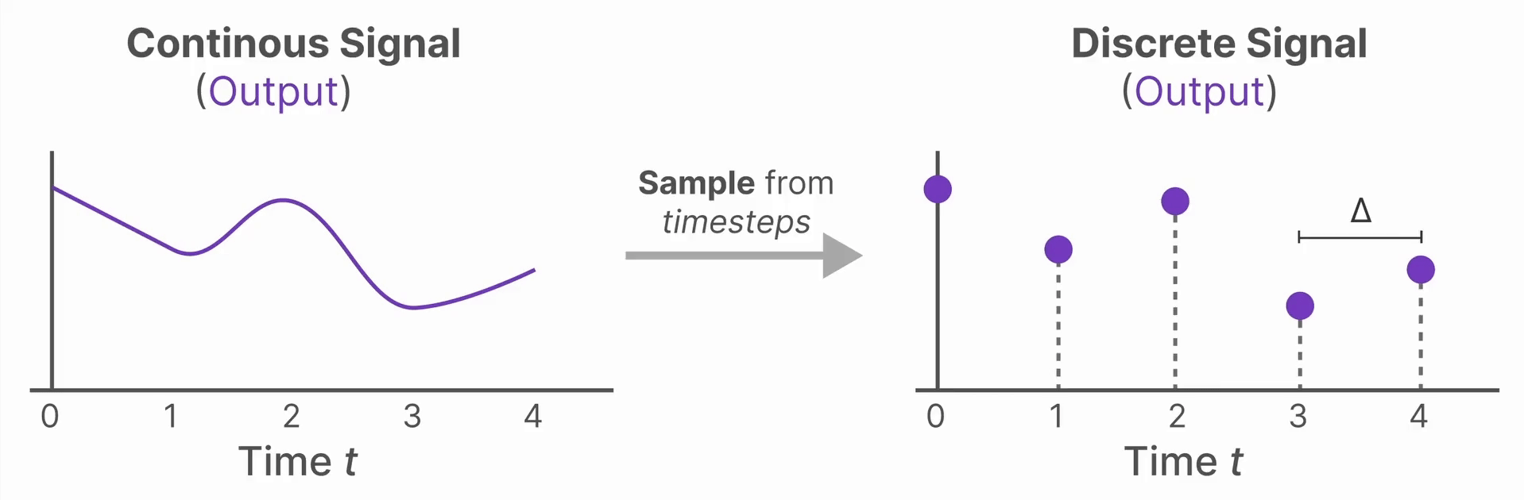
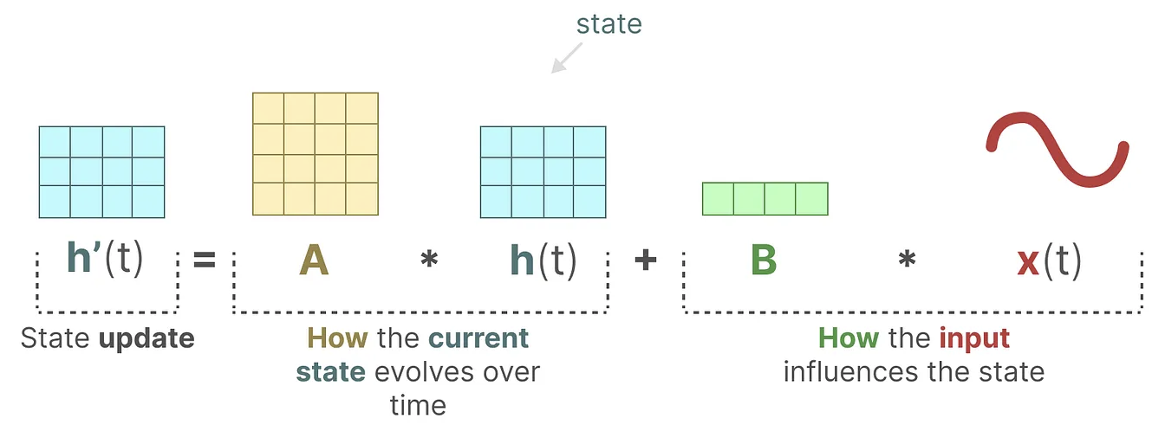
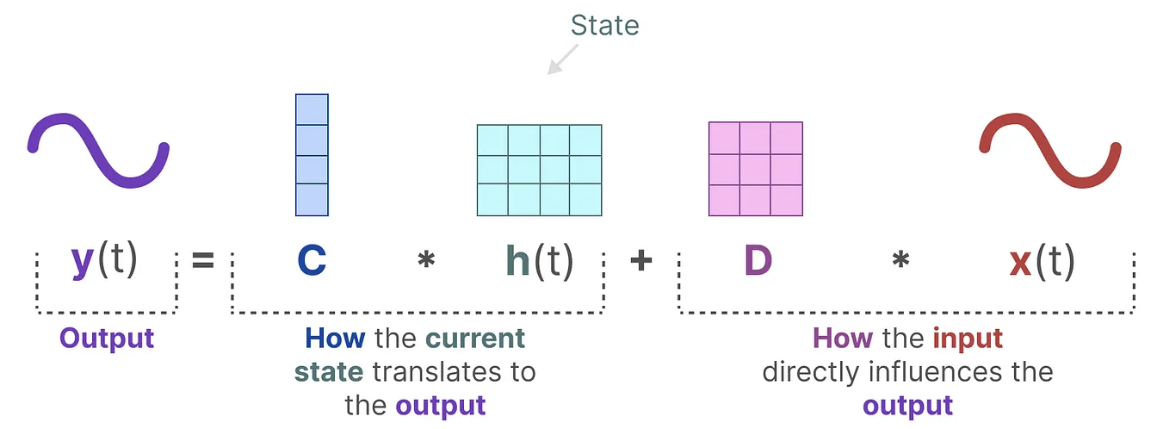
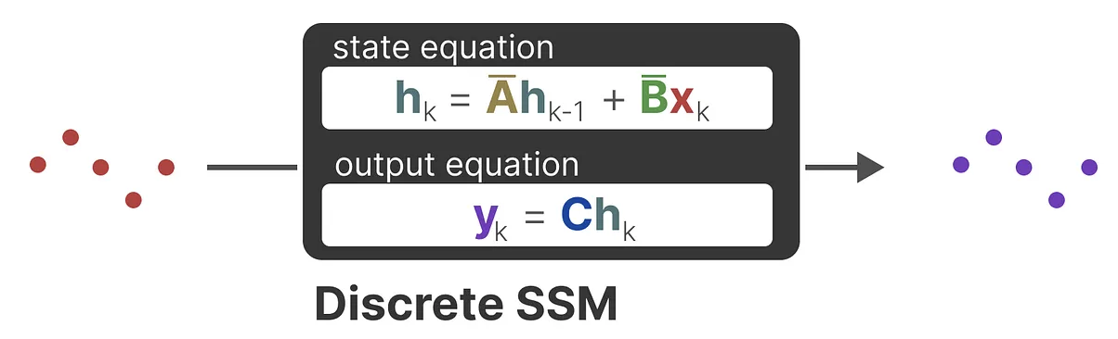

Αναδυόμενη Προσέγγιση: State Space Models (SSMs)
10
RNNs: «Μεγάλη μνήμη... μέχρι να μεγαλώσει πολύ η ακολουθία και να ξεχνούν (και η εκπαίδευση γίνεται αργή).»
Transformers: «Ισχυρό context... μέχρι το attention να αποφασίσει ότι $O(n^{2})$ είναι απολύτως φυσιολογικό lifestyle.»
SSMs(S6): «Ίδιο long-range vibe, αλλά σε linear-time-σαν attention, αλλά πιο οικονομικά.»
Long-range εξαρτήσεις + γραμμική κλιμάκωση.
Mamba: Selective State Space Models, δυνατότητα να φιλτράρουν μη σχετικές πληροφορίες.
Παραμετροποίηση εξαρτώμενη από το περιεχόμενο (content-based selection).
SegMamba: Mamba blocks σε U-shape σχεδιασμό για 3D τμηματοποίηση.

Slide 12
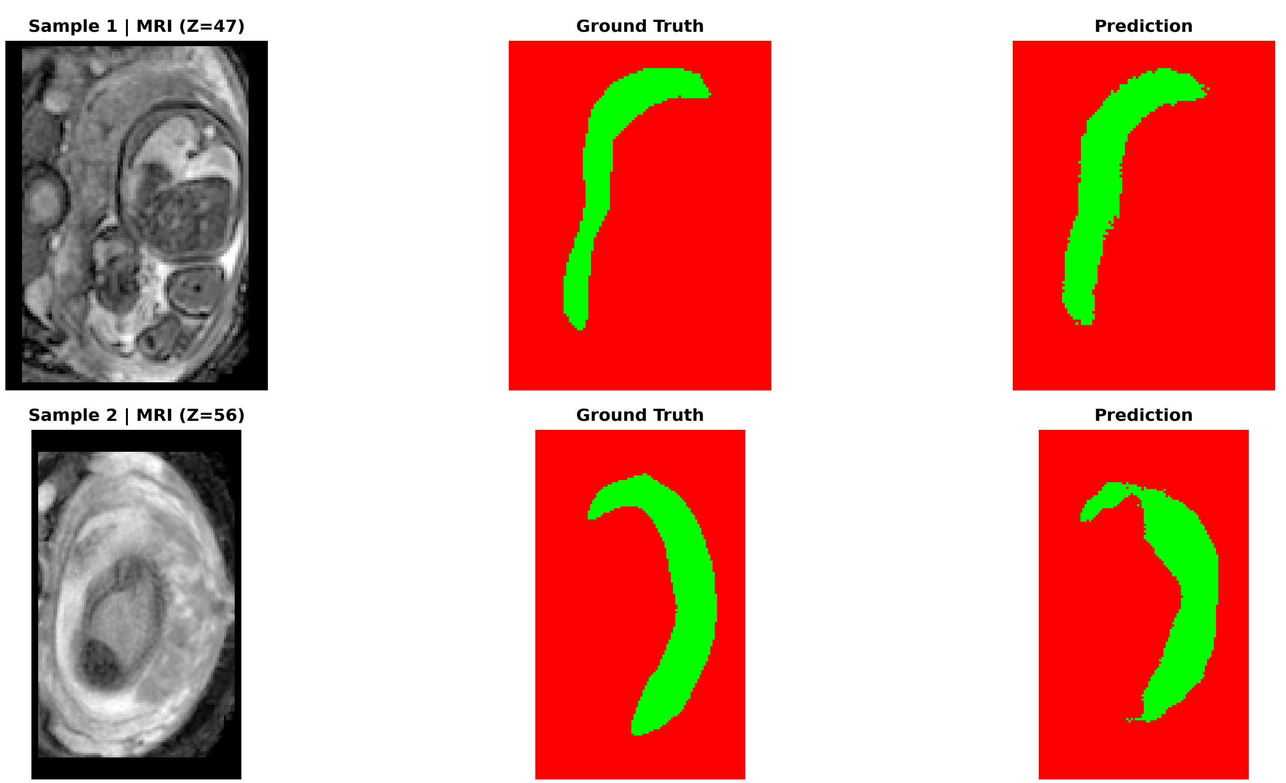
U-Net
08
Encoder-decoder με skip connections
Baseline μοντέλο στην ιατρική απεικόνιση.
Ισχυρό inductive bias για τοπικότητα.
Γρήγορο στην εκπαίδευση σε σύγκριση με βαρύτερα μοντέλα.

Slide 13
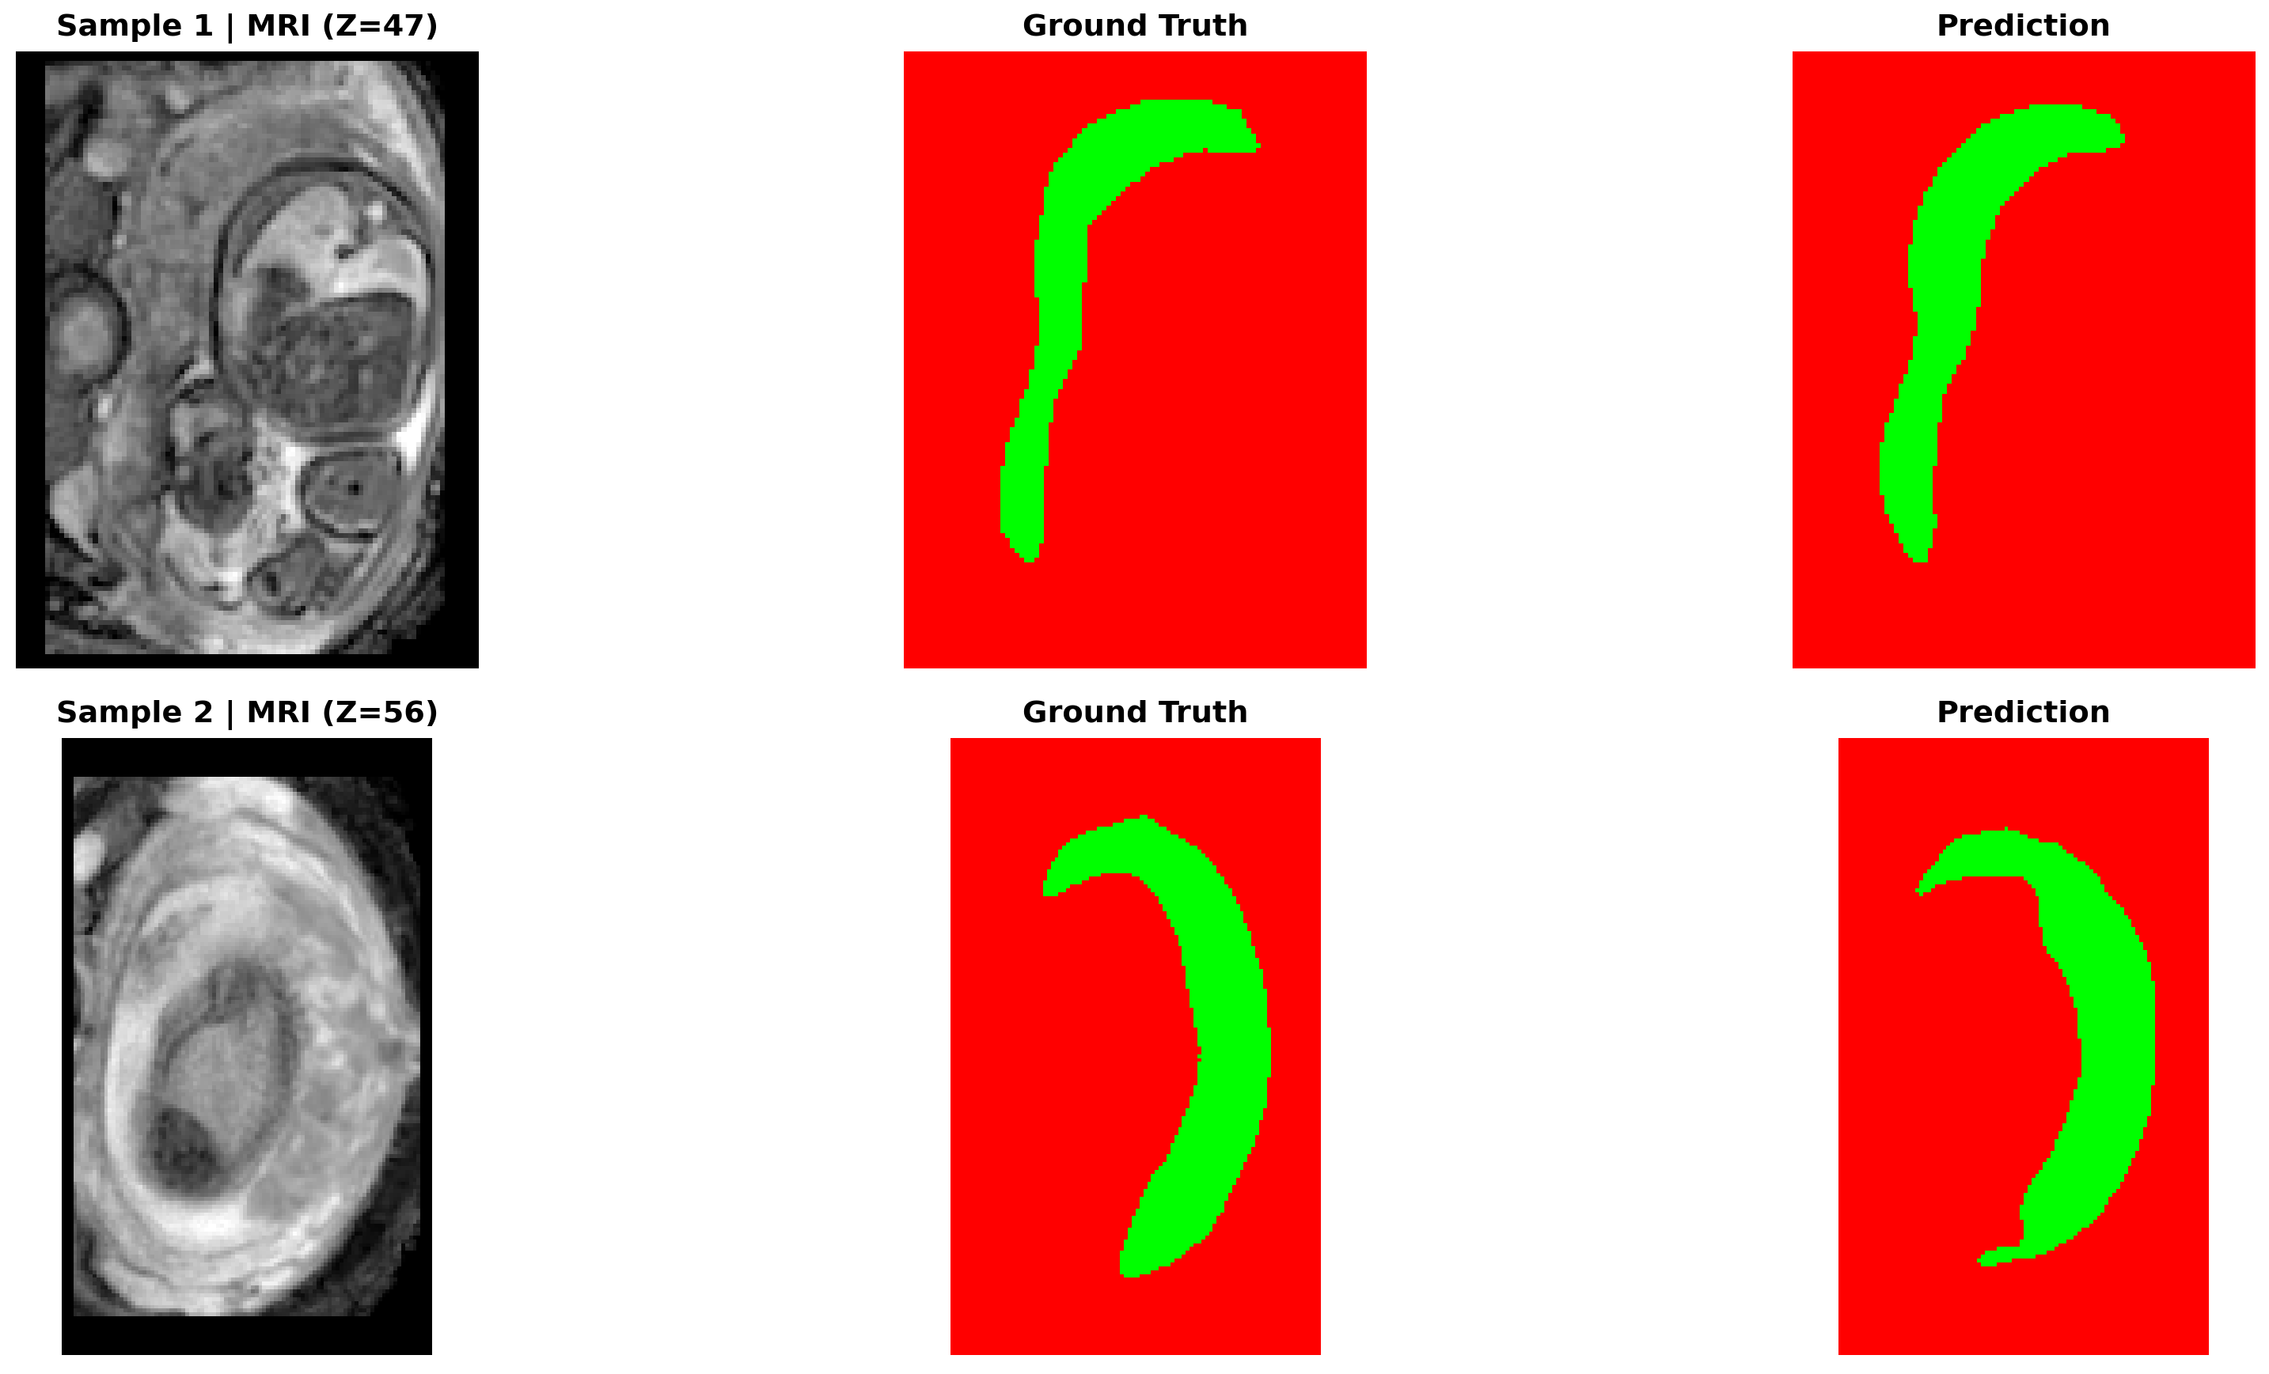
Attention U-Net
09
Τα Attention gates βελτιώνουν τα skip connections
Το gate καταστέλλει μη σχετικές activations από τον encoder.
Βοηθά στην εστίαση σε περιοχές τύπου πλακούντα.
Συχνά βελτιώνει την ποιότητα ορίων και μειώνει false positives.

Slide 14
DynUNet (MONAI)
10
Auto-configured δίκτυο τύπου U-Net
Προσαρμόζει αυτόματα depth/strides/kernels στο spacing των δεδομένων.
Ισχυρό baseline για 3D τμηματοποίηση.
Καλή ακρίβεια, μέτριο κόστος.
Εισαγωγή σχήματος
Εισάγετε μικρό διάγραμμα DynUNet ή block schematic (encoder/decoder + skip connections).
Εισαγωγή ποιοτικού αποτελέσματος
Εισάγετε ένα αντιπροσωπευτικό ποιοτικό παράδειγμα DynUNet (MRI | GT | Prediction).

Slide 15
SegResNet
11
Residual blocks για βαθύτερα 3D μοντέλα
Οι residual connections σταθεροποιούν τη βελτιστοποίηση.
Δύο παραλλαγές: lighter vs heavier (filters).
Στα πειράματά μας: ανάμεσα στους κορυφαίους σε Dice.
Εισαγωγή σχήματος
Εισάγετε residual block schematic + επισκόπηση SegResNet encoder/decoder.
Εισαγωγή καμπυλών
Εισαγάγετε καμπύλες εκπαίδευσης SegResNet (Dice & Val loss ανά epoch).

Slide 16
Transformers στην όραση
12
Global context, patch tokens, υψηλότερο κόστος σε 3D
Μετατροπή εικόνας/όγκου σε patch tokens.
Το Self-attention μοντελοποιεί long-range εξαρτήσεις.
Ισχυρό για global context, αλλά ακριβό για μεγάλους 3D όγκους.
Swin: ιεραρχικά παράθυρα → καλύτερο scaling από full ViT.

Slide 17
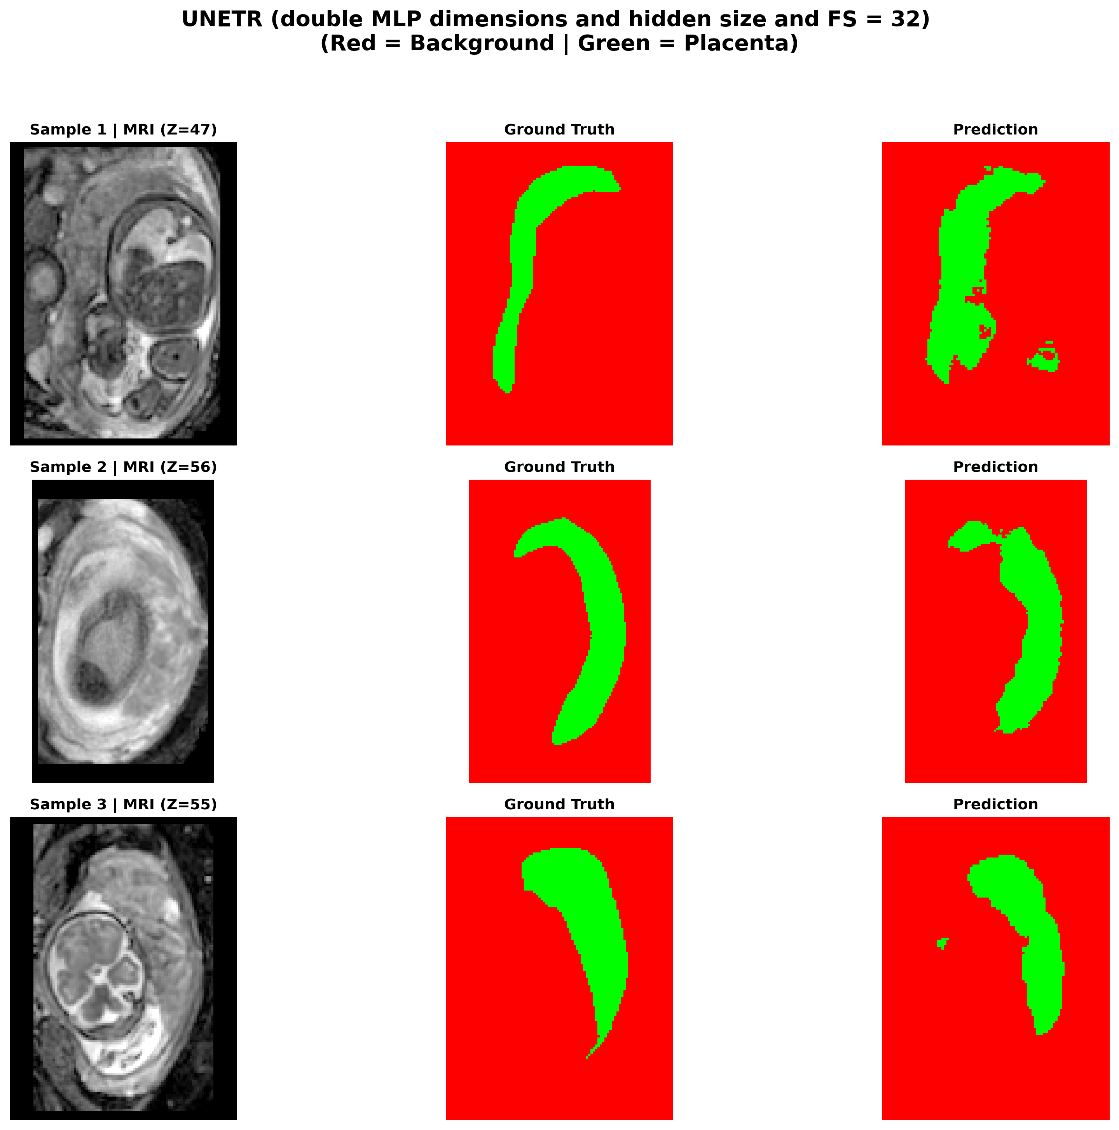
UNETR
13
ViT encoder + U-shaped decoder
Ο Transformer encoder παρέχει global context.
Ο decoder ανακατασκευάζει μάσκα σε voxel-level.
Μπορεί να υποαποδώσει με περιορισμένα δεδομένα ή υψηλές ανάγκες regularization.

Slide 18
SwinUNETR
14
Ιεραρχικός Swin encoder (windowed attention)
Το Swin attention χρησιμοποιεί shifted windows → scalable context.
Συχνά πολύ καλή απόδοση τμηματοποίησης.
Μεγαλύτερο αποτύπωμα μνήμης/χρόνου σε 3D.
Εισαγωγή σχήματος
Εισαγάγετε διάγραμμα αρχιτεκτονικής SwinUNETR ή block overview (stages + decoder).
Εισαγωγή ποιοτικού αποτελέσματος
Εισαγάγετε αντιπροσωπευτικό ποιοτικό παράδειγμα SwinUNETR.

Slide 19
SSM / Mamba
15
Sequence modeling χωρίς πλήρες self-attention
Τα State Space Models συλλαμβάνουν αποτελεσματικά long-range εξαρτήσεις.
Το selective scanning τύπου Mamba κλιμακώνεται καλά.
Υποσχόμενο για 3D όπου το attention είναι κοστοβόρο.
Εισαγωγή διαγράμματος
Εισάγετε απλό block διάγραμμα SSM/Mamba (input → selective scan → output).

Slide 20
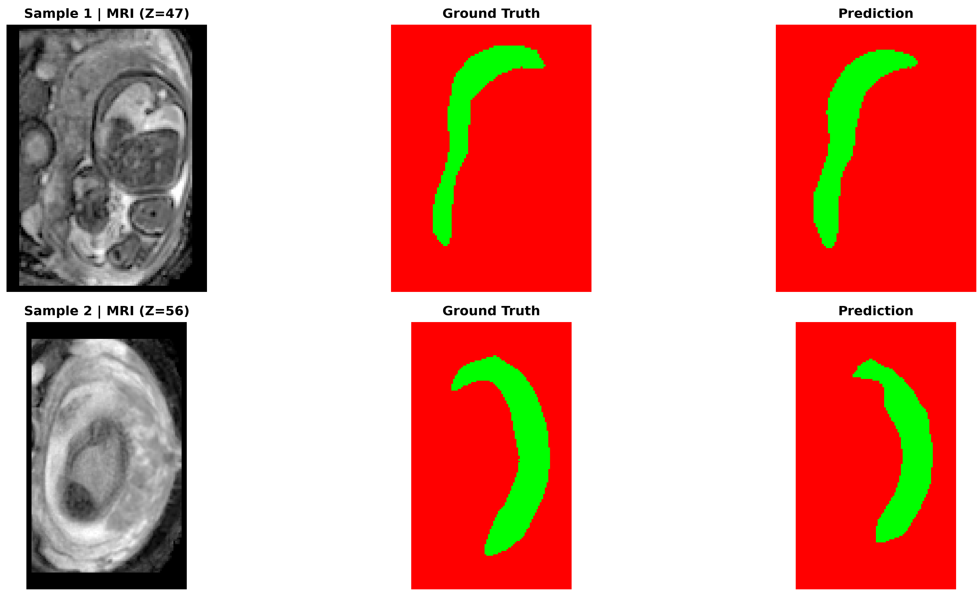
SegMamba
16
SSM/Mamba blocks μέσα σε segmentation backbone
Σχεδιασμένο για συνδυασμό long-range μοντελοποίησης + αποδοτικού υπολογισμού.
Στη μελέτη μας: καλύτερο Dice (Heavier variant).
Ποιοτικά: σταθερές μάσκες με καλή επικάλυψη σε πολλές περιπτώσεις.

Slide 21
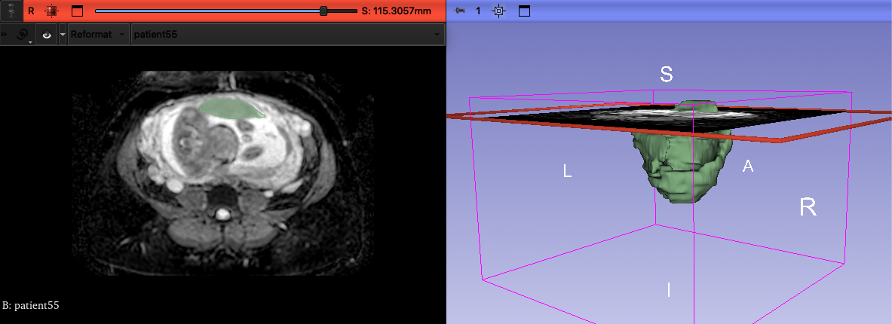
Πειράματα
Δεδομένα → Pipeline → Εκπαίδευση → Επικύρωση → Αποτελέσματα

Slide 22
Δεδομένα
17
3D όγκοι NIfTI (.nii) + δυαδικές μάσκες
Κάθε περίπτωση: όγκος MRI + μάσκα τμηματοποίησης.
Αποθήκευση σε NIfTI (.nii/.nii.gz).
Διαχωρισμός Train/Validation: 80% / 20% (fixed seed).
Στόχος: δίκαιη σύγκριση σε όλα τα μοντέλα.
Εκπαίδευση 80%
Επικύρωση 20%

Slide 23
Υπολογιστική πλατφόρμα
18
Kaggle Notebook + NVIDIA T4 GPU
Περιβάλλον: Kaggle (Python + MONAI + PyTorch).
GPU: NVIDIA Tesla T4.
Patch-based εκπαίδευση ώστε οι 3D όγκοι να χωρούν στη μνήμη.
Συνεπείς ρυθμίσεις για δίκαιη σύγκριση μοντέλων.
GPU
NVIDIA T4
Patch training
+ SWI inference

Slide 24
Pipeline προεπεξεργασίας
19
Transforms MONAI (deterministic → cached)
Φόρτωση +
channel-first
Προσανατολισμός
(RAS)
Αναδειγματοληψία
(spacing)
Ένταση
κλιμάκωση
Foreground
περικοπή
Patch sampling
+ augmentations
Σημείωση: τα deterministic βήματα γίνονται cache στον δίσκο, ενώ τα augmentations είναι στοχαστικά στην εκπαίδευση.
Γιατί: μείωση background, τυποποίηση γεωμετρίας, βελτίωση sample efficiency.
Το patch sampling αντιμετωπίζει class imbalance και περιορισμούς GPU.

Slide 25
Ρύθμιση εκπαίδευσης
20
Loss • optimizer • scheduler
Εισάγετε λεπτομέρειες από τον κώδικά σας:
Loss: [π.χ., DiceLoss + CrossEntropyLoss] (εισάγετε ακριβές config).
Optimizer: [π.χ., AdamW] (lr = …, weight decay = …).
Scheduler: [π.χ., CosineAnnealing / ReduceLROnPlateau] (εισάγετε).
Epochs: 120 • το καλύτερο μοντέλο επιλέγεται με βάση το mean Dice επικύρωσης.

Slide 26
Επικύρωση και inference
21
EMA + Sliding Window Inference (SWI)
EMA: εξομαλύνει τα weights → πιο σταθερή επικύρωση.
SWI: εκτέλεση του μοντέλου σε επικαλυπτόμενα 3D patches.
Συνάθροιση προβλέψεων για ανακατασκευή πλήρους 3D μάσκας.
Υπολογισμός μετρικών στον ανακατασκευασμένο όγκο.
3D όγκος
Επικαλυπτόμενα patches
(sliding window)
Συντεθειμένη μάσκα
+ metrics

Slide 27
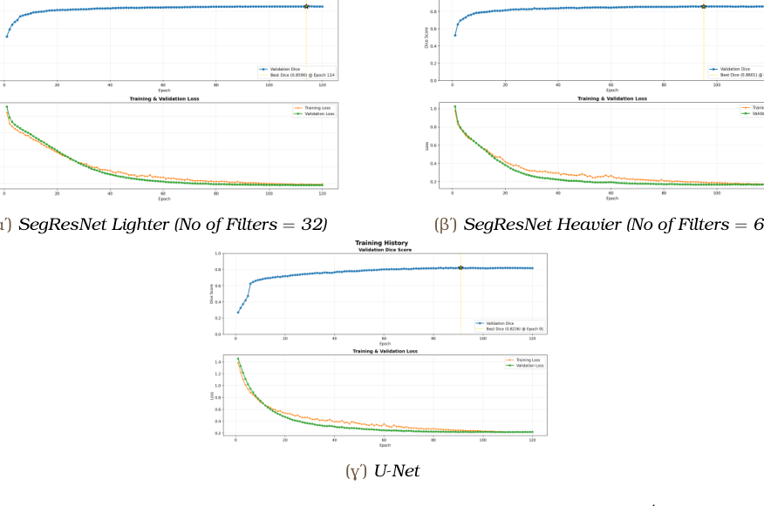
Αποτελέσματα
22
Μετρικές + καμπύλες εκπαίδευσης
Dice επικύρωσης (best epoch)
Καμπύλες εκπαίδευσης (Dice & Val loss)
Best: SegMamba (H) ≈ 0.8606 • SegResNet (H) ≈ 0.8601
Χρόνος εκτέλεσης (ενδεικτικός)

Slide 28
Ποιοτικά αποτελέσματα
23
MRI | Ground Truth | Prediction (παραδείγματα)
U-Net
UNETR
Attention U-Net
SegMamba (Heavier)

